Slide 1


Мировая ГНСС –
статус,
проблемы,
перспективы
1 СЕНТЯБРЯ 2023

Slide 2
Мировая ГНСС –
статус,
проблемы,
перспективы
1 СЕНТЯБРЯ 2023
Notes:
Аббревиатура ГНСС прочно вошла в лексикон современного геодезиста. В этом докладе независимый эксперт Михаил Караванов расскажет, что представляет собой современная ГНСС, состоящая как из глобальных, так и региональных подсистем. Будет дан обзор текущего состояния систем и существующих у них проблем. Также будут описаны планы развития ГНСС систем на ближайшие годы.

Slide 3
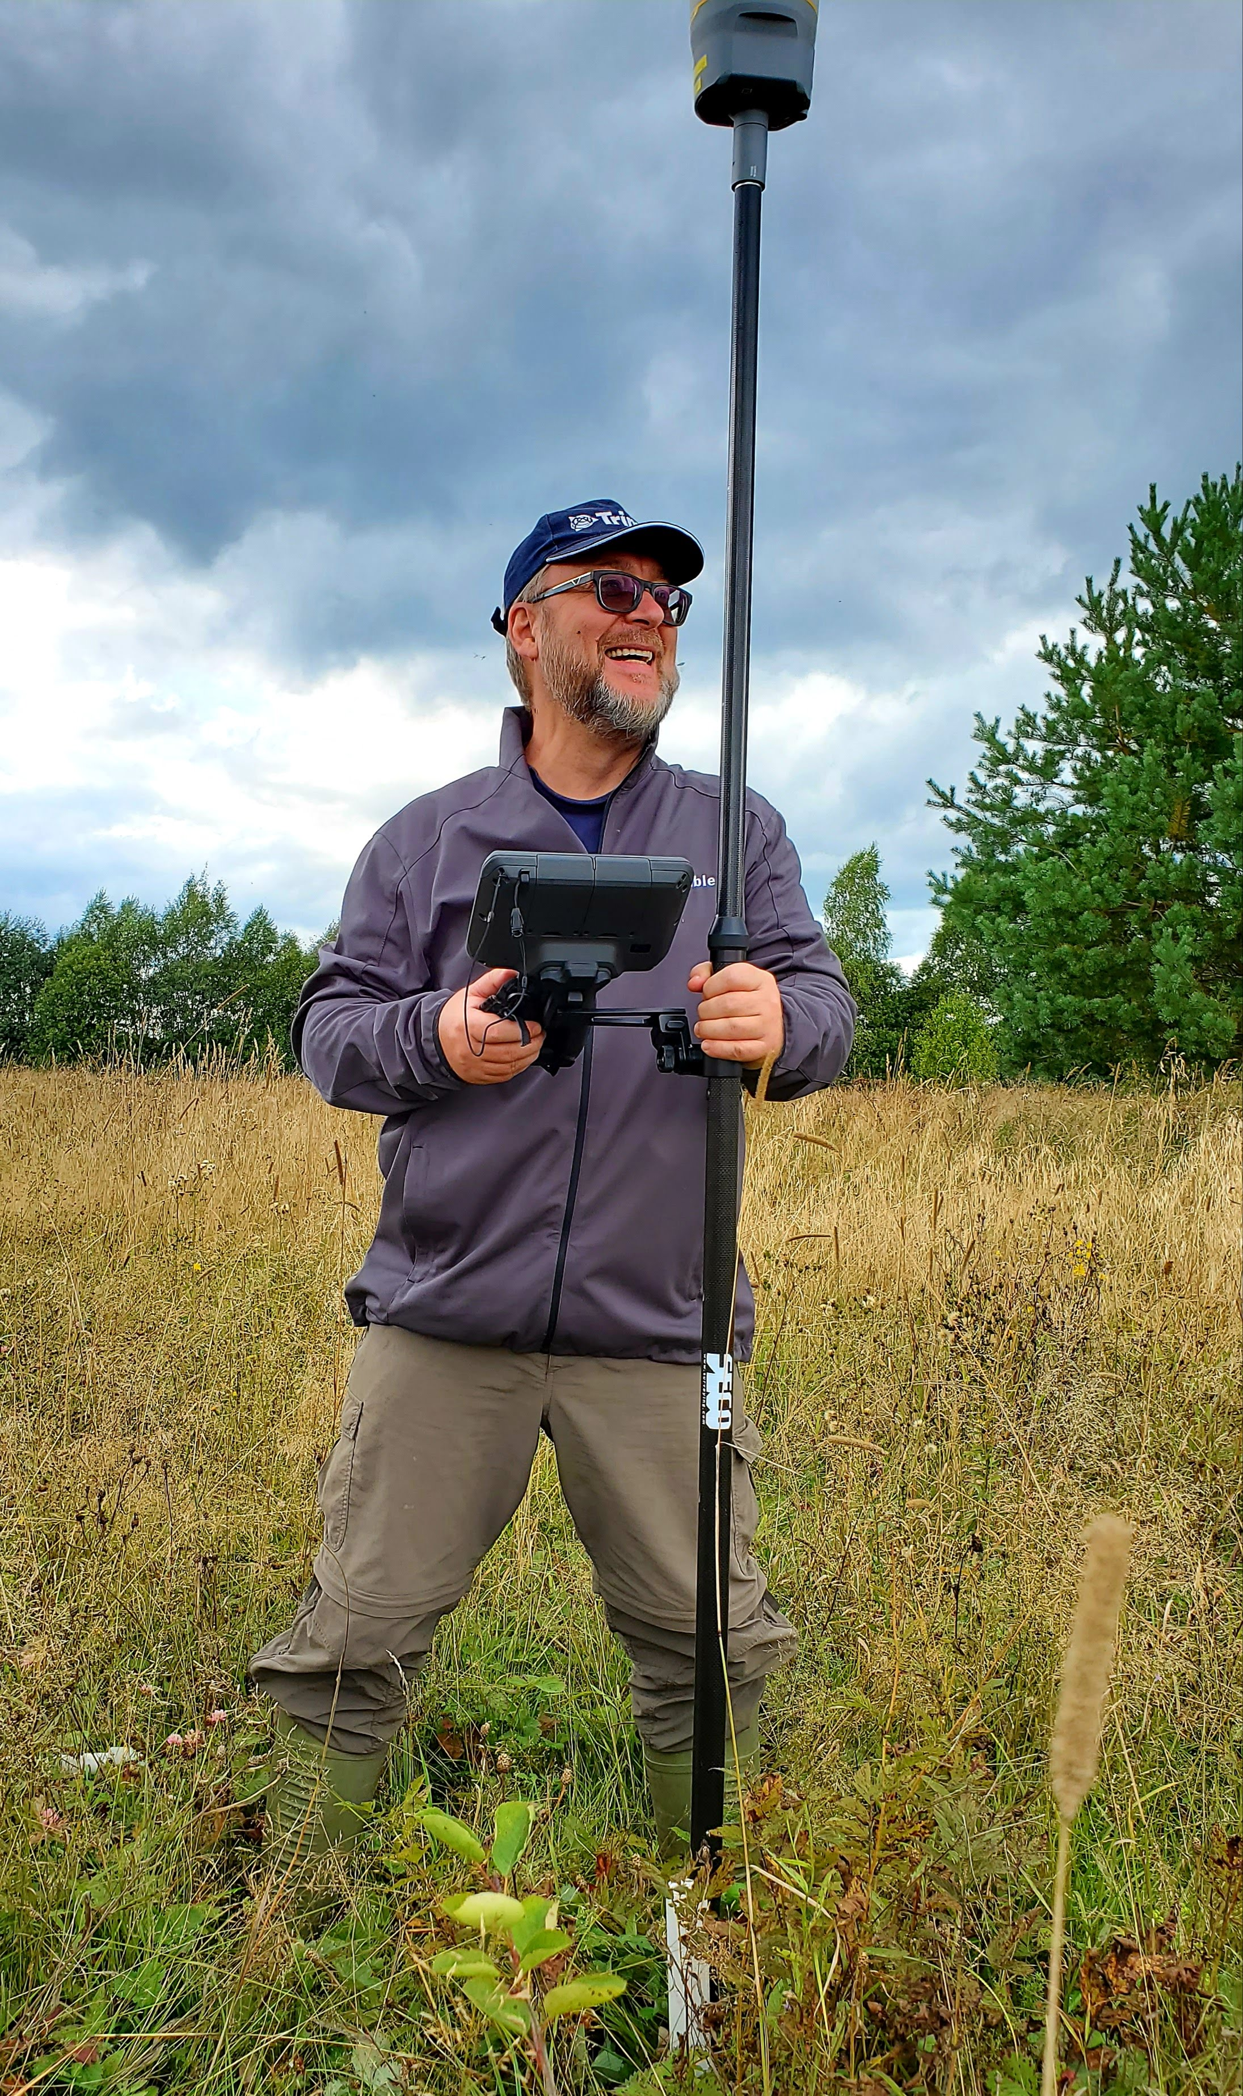
Михаил Караванов
M.KAPABAHOB@GMAIL.COM
1984 МИИГАиК кафедра геодезии
1993 Ashtech Inc
1994 ПРИН
2001-2022 Trimble
Notes:
Окончил геодезический факультет МИИГАиК. Работал инженером с 1993 в Ashtech Inc, c 1994 в компании ПРИН, с 2001 по 2022 – в московском представительстве Trimble Inc.
В настоящее время - независимый консультант.

Slide 4
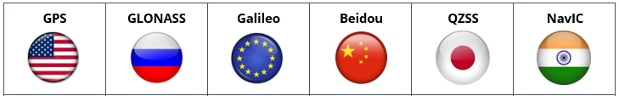






ГНСС (GNSS)
  6 систем (4 глобальных, 2 региональных)
  133+ работающих спутника (50+ видимых)

Slide 5
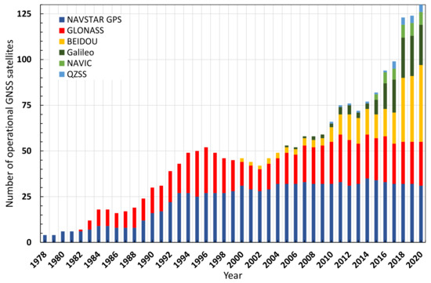
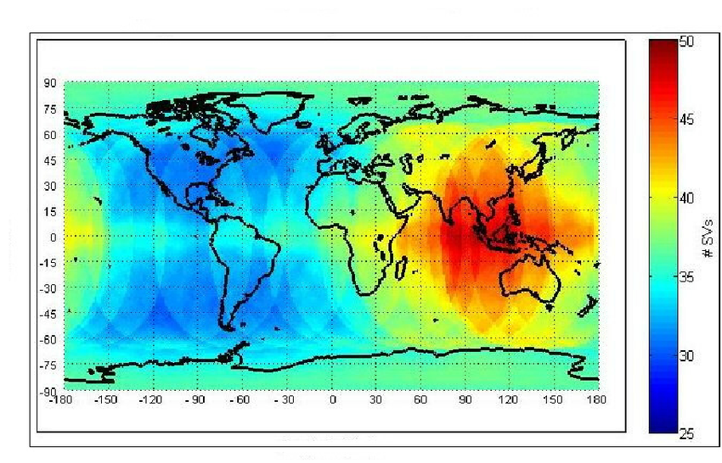
ГНСС (GNSS)
  Замедление роста
Год | Запущено ИСЗ/ Активировано
2023 | 3 / 1
2022 | 7 / 5
2021 | 4 / 1
2020 | 5
2019 | 12
2018 | 26
2017 | 10
2016 | 15
2015 | 17
2014 | 12
2013 | 3
2012 | 12
2011 | 9
2010 | 12

Slide 6
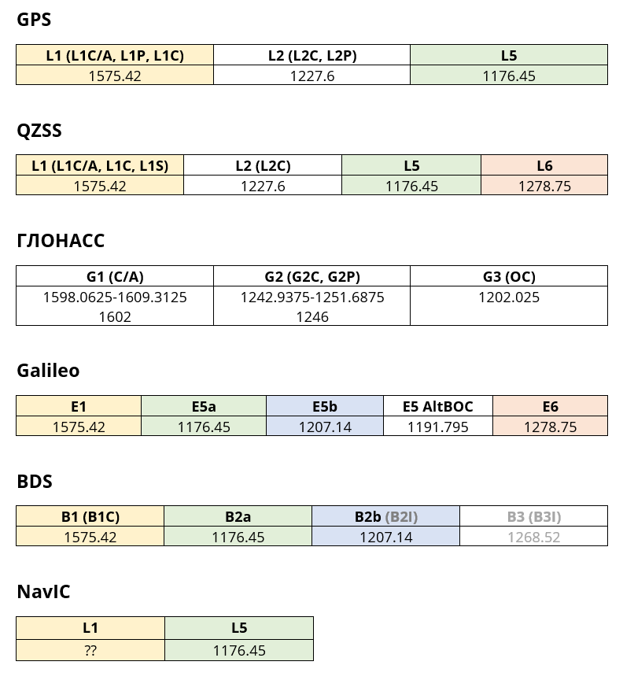
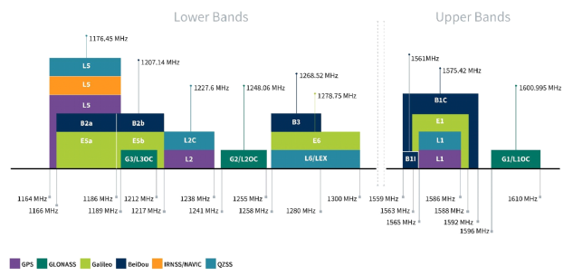
ГНСС (GNSS)
  Множество диапазонов и частот

Slide 7
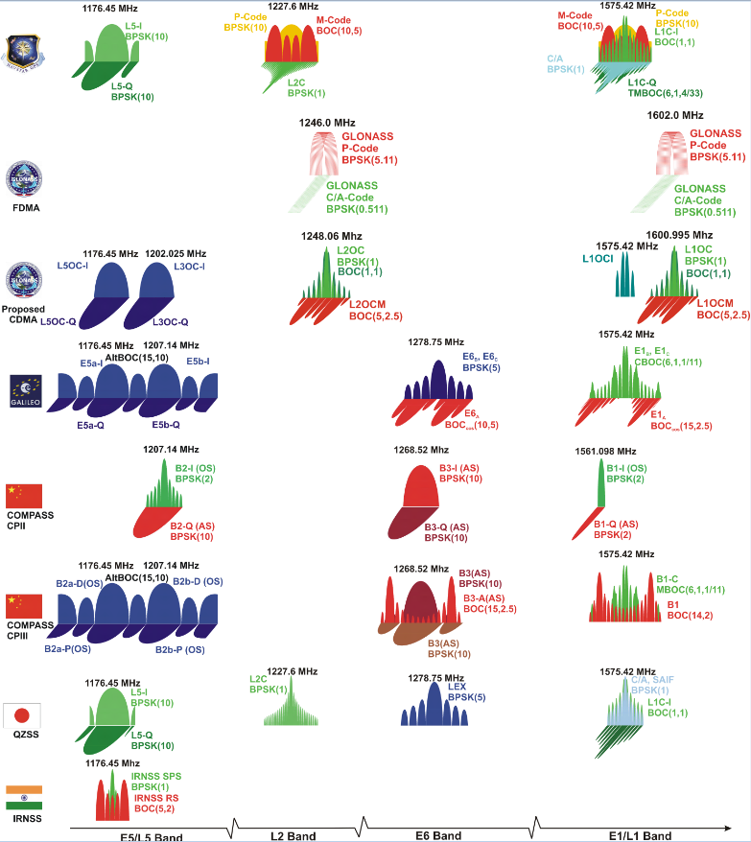
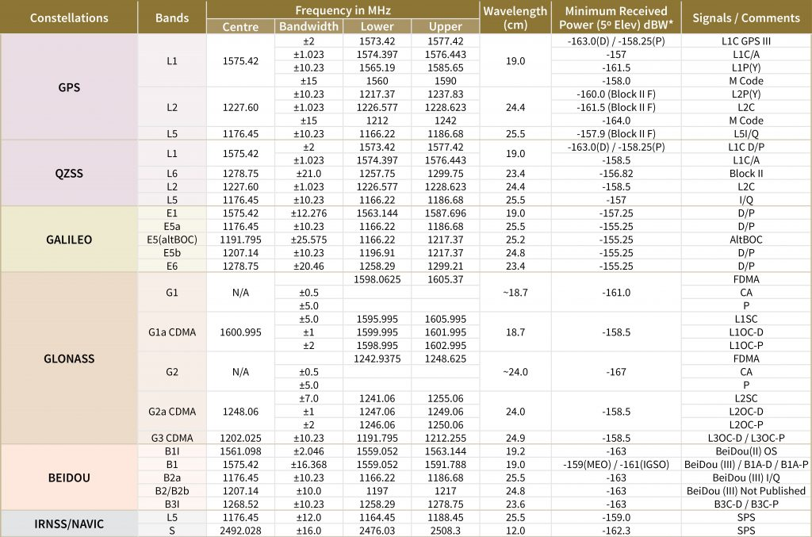
ГНСС (GNSS)
  Различные сигналы и типы модуляции

Slide 8
GPS: Статус
Тип ИСЗ | II-R(M) (L1/L2/L2c) | II-F (…+L5) | III-A (…+L1c)
MEO | 13(14) | 12 | 5(6)
  Общее количество спутников – 30 (32). Некоторым более 25 лет.
  SiSRE < 45 см
  18 января 2023 запустили SV06. Шесть cпутников нового поколения GPS III :
          С дополнительным гражданским сигналом L1C
      С повышенной мощностью и помехозащищенностью
  Следующие четыре GPS-III (SV07/08/09/10) уже ожидают запуска

Slide 9
GPS: Проблемы/Задачи
  Большая задержка (7 лет) с обновлением
  системы оперативного управления (OCX)
  Ковид + Замена серверов с IBS (Lenovo) на HP
  Часть возможностей GPS III (мощность на L5, помехозащищенность) активны только с OCX
  Выборочное повышение мощности конкретного спутника
  Существующая система управляет максимально 31 спутниками
  Срок завершения 2027
  Законодатели в США недовольны ходом обновления (потери 15%), и указывают на недооценку BDS

Slide 10
GPS: Планы развития
  В конце 2023 планируется запуск GPS-III SV07
  Запрос бюджета на поддержку GPS-III $ 1,3 млрд в 2024
  Lockheed Martin выиграла контракты на создание 22 следующих спутников нового поколения GPS IIIF с расширенными возможностями обслуживания и модернизации спутников на орбитах
  Запуск GPS IIIF с 2026 года, завершение в 2033
  Новая шина LM2100 (с GPS IIIF SV-13) позволит обновлять полезную нагрузку на орбите
  Разворачиваемая система GPS III поколения обеспечит точность
  в 3 раза выше текущей, а помехозащищенность в 8 раз

Slide 11
ГЛОНАСС: Статус
Тип ИСЗ | M (L1/L2) | M+ (+L3) | K1 (+L3) | K2-1
MEO | 20 | 1 | 3(4) | (1)
  Общее количество спутников – 24 (26)
  Уже шесть спутников с сигналами в трех диапазонах, четыре с CDMA на L3, и
  первый спутник 4 поколения (CDMA на всех L1/L2/L3)
Номер | Заработал с | Тип
755 (R21) | 3 авг 2014 | ГЛОНАСС-M+
702 (R9) | 15 фев 2016 | ГЛОНАСС-K
705 (R11) | 28 апр 2022 | ГЛОНАСС-K
706 (R22) | 30 дек 2022 | ГЛОНАСС-K
707 (R25) | Нет (10 окт 2022) | ГЛОНАСС-K
703 (R13) | Нет (7 авг 2023) | ГЛОНАСС-K2-1

Slide 12
ГЛОНАСС: Проблемы/Задачи
  Задержка с созданием спутников 4 поколения ГЛОНАСС-К2
  Задача перехода на единый массив антенн CDMA/FDMA (в 2028?). Сейчас два массива антенн имеют смещение 0.9м
  Не опубликована последняя редакция ИКД (ICD)
  Задача оценки фазового межчастотного смещения (IFCB) для реализации трехчастотного позиционирования

Slide 13
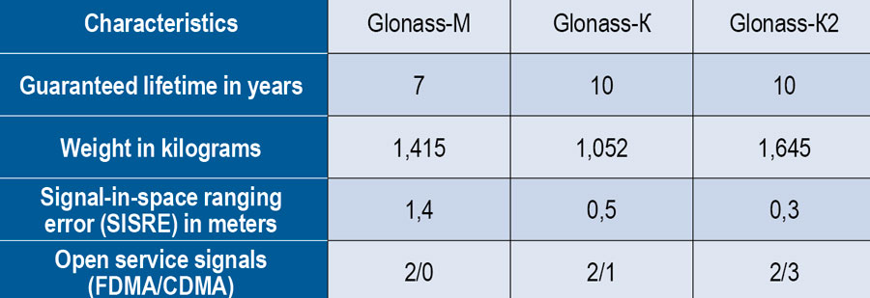
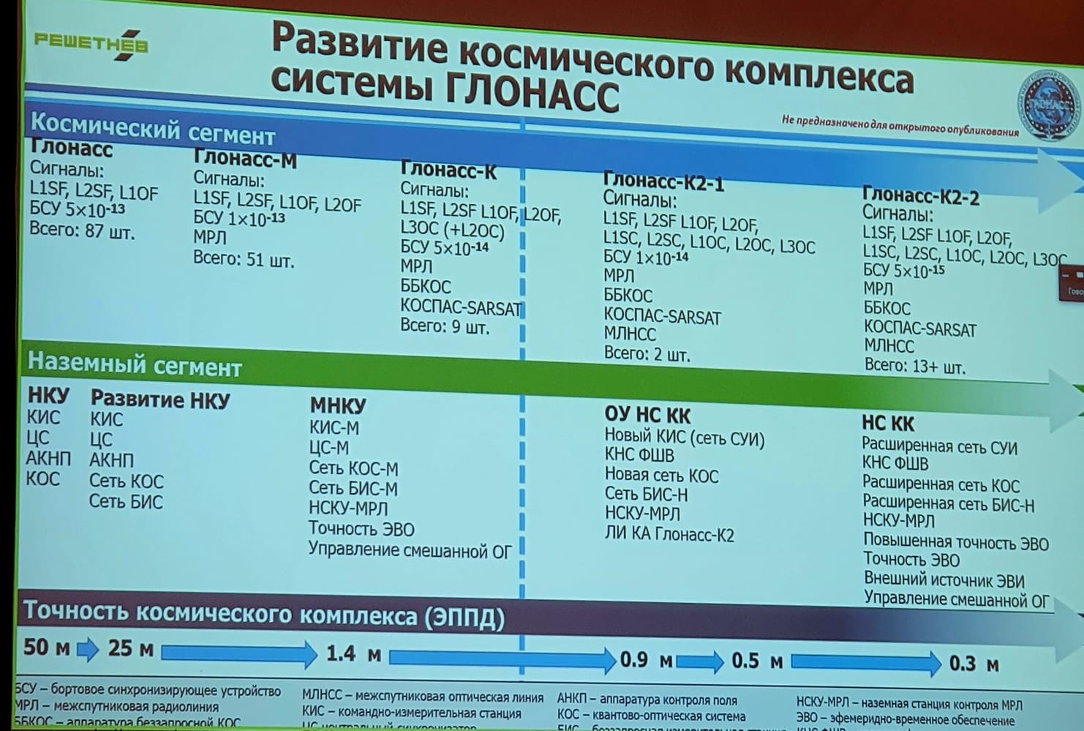
ГЛОНАСС: Планы развития
  2024 - запуск второго ГЛОНАСС-К2-1
  с 2025 – только ГЛОНАСС-К2-2 (13+)
  Девять FDMA/CDMA сигналов
  Новые К2 имеют расширенный срок
  активного существования и
  обеспечат выше точность в 3-4 раза
  2026 – 100% своей электроники

Slide 14
Galileo: Статус
Тип ИСЗ | E1, E5a, E5b, E6
MEO | 24
Эллипт | (2)
  Общее количество спутников – 24 (26)
  2022 – Активированы два спутника (GSAT0223/0224), запущенные в 2021
  2023, 24 января - Запуск PPP-сервиса HAS (Phase 1)
  Семь станций мониторинга и управления (TTCF)
  Обновление навигационного сообщения I/NAV для сокращения времени на начальную фиксацию (TTFF) и повышения устойчивости сигнала в сложных условиях
  Белая Книга “Китайская СНС BeiDou в новую эпоху”

Slide 15
Galileo: Проблемы/Задачи
    Конец эры РН Ariane-5:
    10 лет разработок, 27 лет работы (1996-2023), 5 модификаций,
    117 полетов (запущено 12 спутников Galileo в 2016-2018 гг)
  Задержка с отказом запусков на РН Союз (по плану - апрель и сентябрь 2022)
  Задержка с разработкой тяжелой РН Ariane-6
  Запуск нового способа аутентификации сигналов OSNMA (конец 2023)
  Задача включения 2 спутников на эллиптических орбитах
  (эксцентриситет 0.16, высота 17-26 тыс. км перигей/апогей)

Slide 16
Galileo: Планы развития
  Начало эры тяжелой РН Ariane-6: 9 лет разработок
  До конца 2023 возможен запуск двух спутников GALILEO Batch 3
  (если успеют подготовить РН Ariane 62)
  с 2025 – запуск спутников второго поколения Galileo G2.
  Шесть спутников G2 делает Thales , а шесть - Airbus
  Полное обновление сегмента управления (GCS ver 3.0): два ЦУ в Германии и Италии и 6 станций телеметрии и слежения по миру (с последующим расширением до 15)
  Для управления созвездием из 38 спутников вместо 26 ранее.

Slide 17
BDS: Статус
Тип ИСЗ | BDS-2 (B1I/B2I/B3I) | BDS-3 (B1I/B3I/B1C/B2a/B2b) | Резервные
GEO | 5 | 2(3) B1I/B3I | (1) из 3
IGSO | 7 | 3
MEO | 3 | 24
Всего | 15 | 29 | (1)
  Общее количество спутников – 44 (49). BDS-3 завершена в июле 2020
  Точность позиционирования < 4.4м
  Два центра обработки данных и 30 станций мониторинга
  Сервис BDS SMS

Slide 18
BDS: Проблемы/Задачи
  Задача предоставления PPP услуг для территории КНР

Slide 19
BDS: Планы развития
  17 мая 2023 запустили первый резервный GEO спутник BDS-III
  В планах еще два аналогичных спутника до конца 2023
  Будут использоваться для предоставления услуг PPP, а также трансляции SMS

Slide 20
QZSS: Статус
Тип ИСЗ | L1/L2/L5/L6 (…+ L5s)
GEO | 1
IGSO | 3
  Общее количество спутников – 4
  Создавалась с 2010 по 2017
  Центр управления в Цукубе, две станции контроля слежения и связи на Окинаве, 8 станций телеметрии, и 25 станций мониторинга по миру
  Передача сигналов в диапазонах L1/L2/L5, полностью идентичных сигналам GPS
  С помощью дополнительного сигнала L6 (LEX) передаются поправки службы SLAS (Sub-meter Level Augmentation Service) для получения координат 2м точности, а также PPP-поправки службы точного позиционирования

Slide 21
QZSS: Проблемы/Задачи
  2021 - Замена первого спутника QZS-1 (aka Michibiki 1) на QZS-1R. Он проработал на IGSO орбите более 11 лет.
  Разработка системы двунаправленной передачи времени и частоты (Two-Way Satellite Time and Frequency Transfer, TWSTFT) для сбора фундаментальных знаний о поведении спутниковых часов в космосе

Slide 22
QZSS: Планы развития
  с 2023 планируется последовательный запуск трех спутников
  (QZS-5/6/7)
  Должно стать 3 GEO и 4 IGSO спутника
  Все новые спутники будут транслировать дополнительный сигнал L5S на частоте L5

Slide 23
NavIC: Статус
Тип ИСЗ | IRNSS (L5/S) | NVS (…+ L1)
GEO | 3 | (1)
IGSO | 4
  Общее количество спутников – 7
  Создавалась с 2013 по 2016
  2 центра управления спутниками, 12 станций мониторинга и контроля целостности, 4 станции измерения дальности
  Погрешность позиционирования <5 метров
Notes:
моряк

Slide 24
NavIC: Проблемы/Задачи
  Вышло из строя 5 атомных часов в 2016-2017
  Использование системы в гражданских целях (смартфоны)
  Задача обеспечения аутентификации открытых сигналов
  L5 и S
  В дальнейшем – создание глобальной системы

Slide 25
NavIC: Планы развития
29 мая 2023 запущен первый GEO спутник NavIC-II
(NVS-01) нового поколения (на долготе 130 E) с сигналом на L1
  NVS-01 станет первым из пяти КА серии NVS с сигналами L1. Запуск каждые полгода.
  Расширение группировки до 11 КА (4*2 IGSO, 3 GEO)
Notes:
Geo 32, пара IGSO 55, Geo 83, пара IGSO 112, Geo 131 (Якутск)

Slide 26


KPS: Планы развития
Уже 5 лет в разработке
Сигналы в диапазонах L1, L5, S
3 GEO + 4 IGSO
Подписано соглашение с США о поддержке (совместимость)
2027 – запуск первого IGSO
до 2034 - запуск остальных
2035 - начало эксплуатации

Slide 27
Выводы
Мировая ГНСС сформирована. Время совершенствования
Устойчивость к сбоям и попыткам помешать извне
Снижение уязвимости от спуфинга и глушения
Улучшенное управление
Расширение совместимости и интероперабельности
Разработка приложений

Slide 28
Зур рәхмәт!

